Slide 1
КРУЖОК
«ПЛАСТИЛИНОВОЕ ЧУДО»
МБДОУ «Детский сад «Солнышко»
Группа «Солнечные зайчики»
Воспитатель Сергеева Т.Д.
2013-2014 г.г.

Slide 2
ПРОБЛЕМА: слабо развита двигательная активность рук , отстает речевое развитие.
ЗНАЧЕНИЕ ПЛАСТИЛИНОГРАФИИ: способствует развитию тонких движений пальцев и всей руки в целом.

Slide 3
Связь пластилинографии с другими видами деятельности:
Экологическое воспитание
Развитие мелкой моторики рук
Изобразительная деятельность
Художественная литература
пластилинография
Ознакомление с окружающим миром
сенсорика
Развитие речи
Формирование элементарных математических представлений

Slide 4
ЦЕЛЬ: Развитие ручной умелости у детей младшего дошкольного возраста посредством пластилинографии.
З А Д А Ч И: 1. Учить основным приемам пластили- нографии (надавливание, размазывание, отщипывание, вдавливание). 2. Учить работать на заданном пространстве. 3. Учить принимать задачу, слушать и слышать речь воспитателя действовать по образцу, а затем по словесному указанию. 4. Развивать мелкую моторику, координацию движения рук, глазомер.

Slide 5
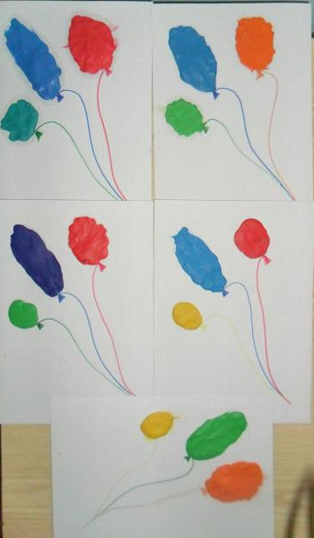
Сегодня все ликуют в руках у детворы От радости танцуют Воздушные шары. Легкие воздушные Ветерку послушные. Желтый, красный, голубой, Выбирай себе любой.

Slide 6
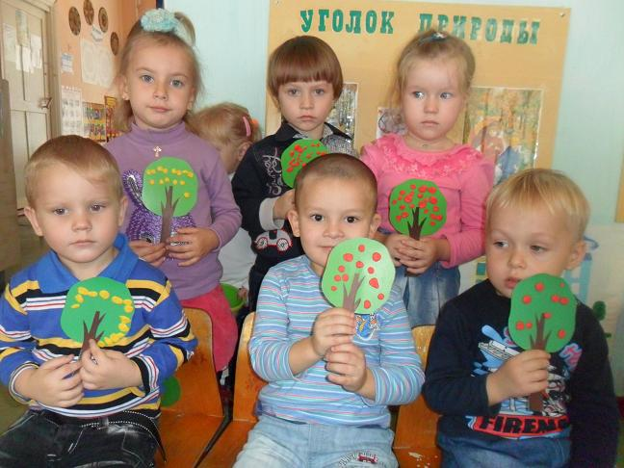
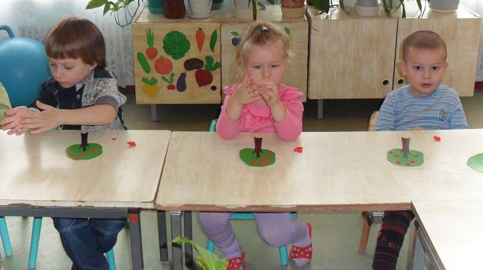
Росла, росла яблонька,
Подросла.
Цвела, цвела яблонька,
Отцвела.
Отряхнула яблонька
Свой наряд.
И поспели яблочки для ребят.

Slide 7
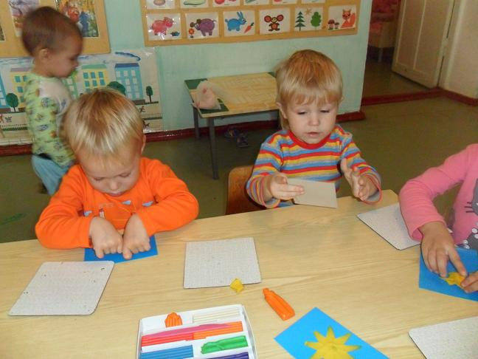
Солнышко проснулось, деткам улыбнулось.

Slide 8
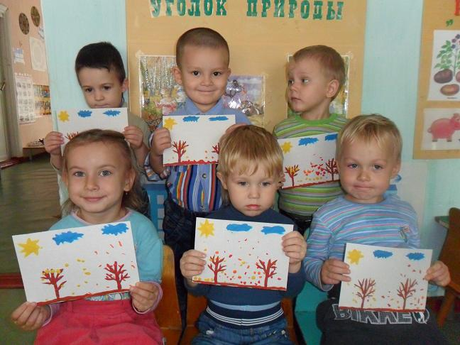
Листья жёлтые танцуют,
с веток падают, летят. Эту сказку золотую,
называют «листопад».

Slide 9
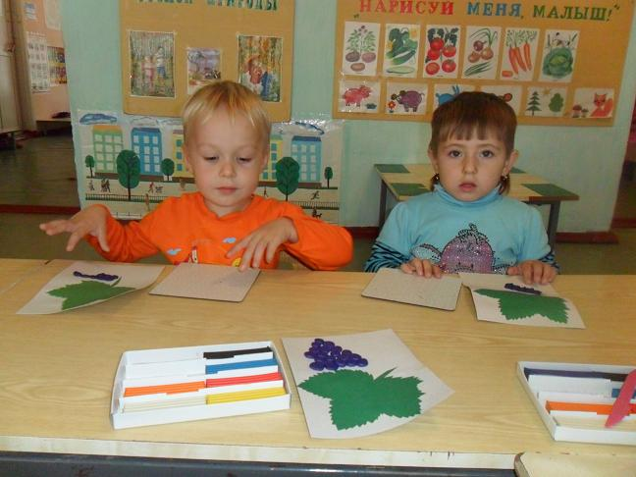
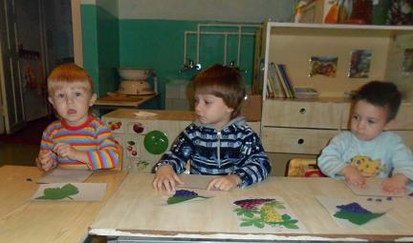
Виноград, виноград, В кучке шарики висят. Любят кушать эти шарики, Все от взрослых и до маленьких.

Slide 10
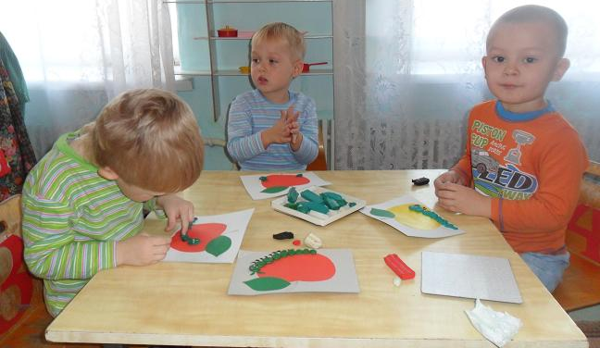
Прожорливая очень, и днём, и ночью ест. Стать бабочкою хочет, и набирает вес!

Slide 11
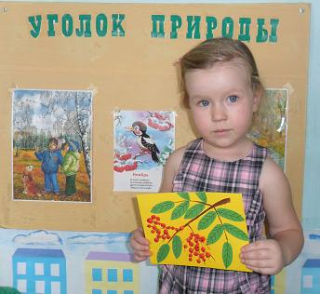
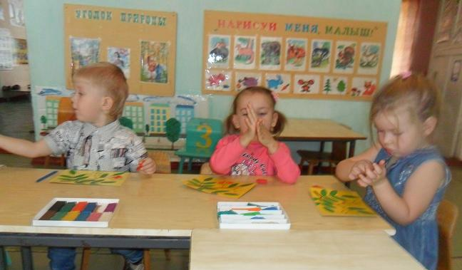
Много ягодок – огней, будет осенью на ней. И подарит для Алины, Бусы красные рябины.

Slide 12
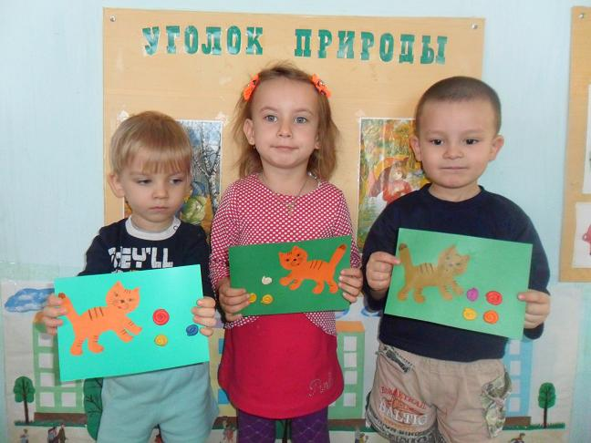
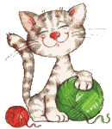
Котёнок возится с клубком:
То подползет к нему тайком, То на клубок начнет кидаться,
Толкнет его, отпрыгнет вбок... Hикак не может догадаться,
Что здесь не мышка, а клубок.

Slide 13
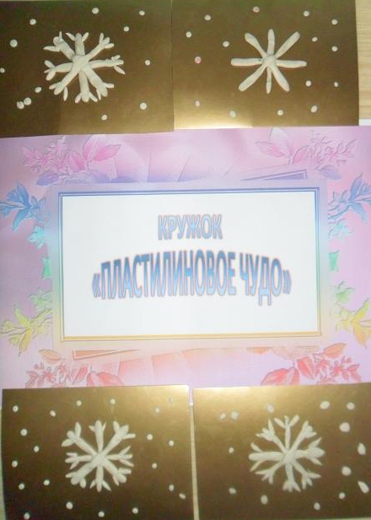
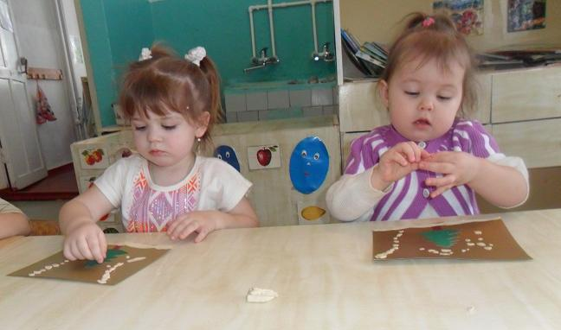
Мы весёлые снежинки, Мы летаем, как пушинки! На нас шапочки резные, На нас юбки кружевные! Если холодно вокруг – Весело кружимся, Если станет вдруг тепло – В дождик превратимся

Slide 14
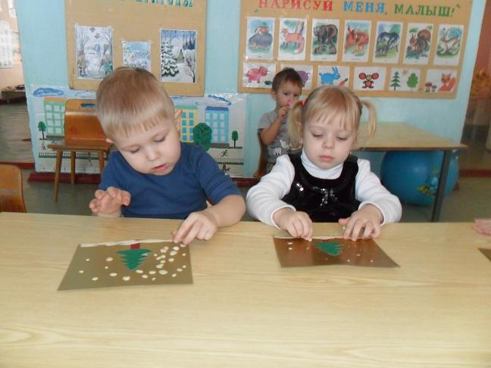
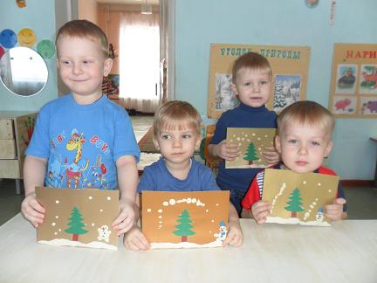
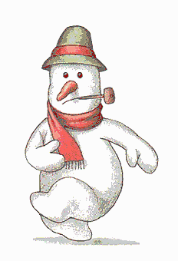
Три шара, ведро, морковка, И для глаз - два уголька; Палки-руки вставим ловко: Лепим мы снеговика.

Slide 15
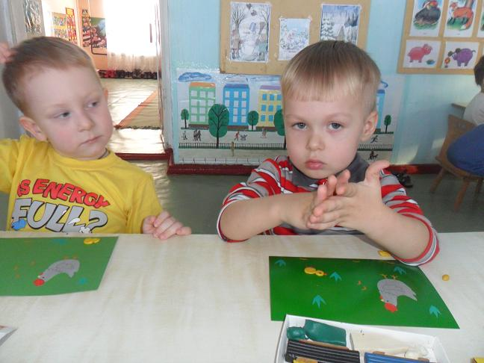
Курочка – наседка,помогает деткам: Хочет, чтоб цыплятки, были все в порядке! Жёлтые комочки радуются квочке. Все за мамой ходят, червячков находят!

Slide 16
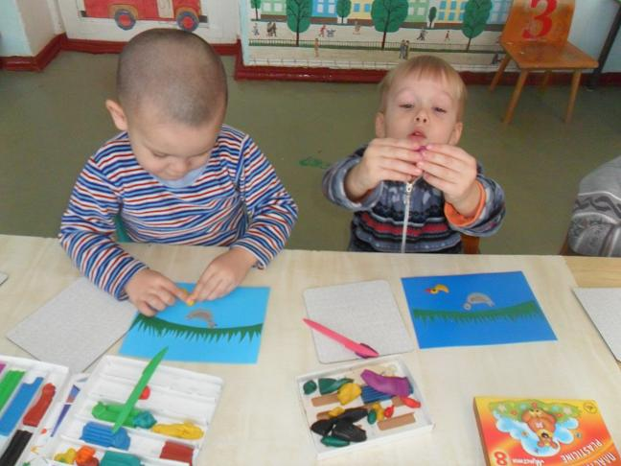
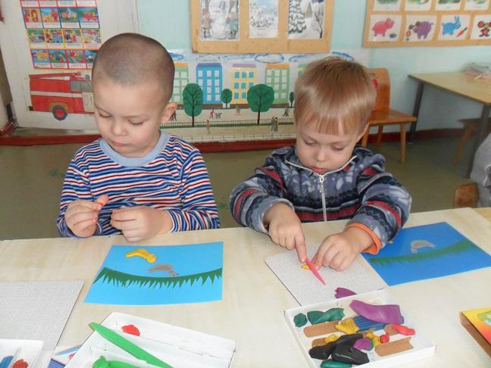
На волнах качаясь, уточка плывет. То нырнет, то вынырнет, лапками гребет!

Slide 17
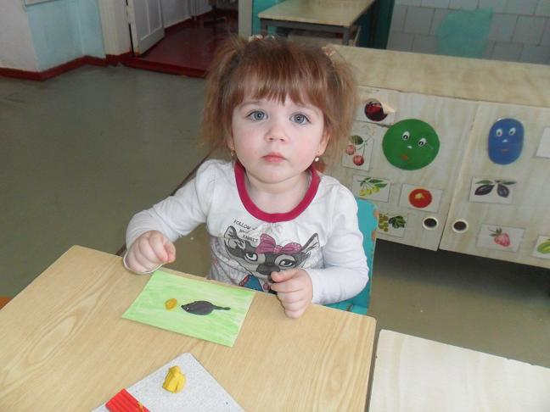
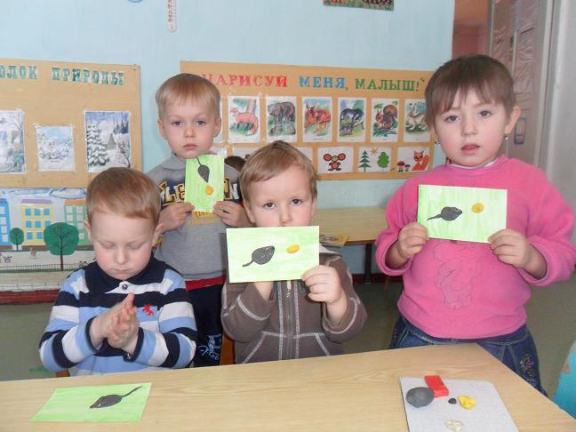
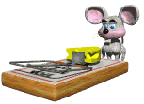
В подполье, в каморке, Живет она в норке. Серая малышка, Кто же это?

Slide 18
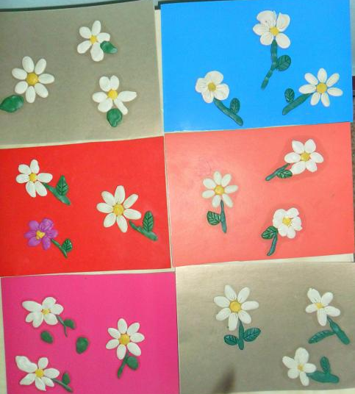
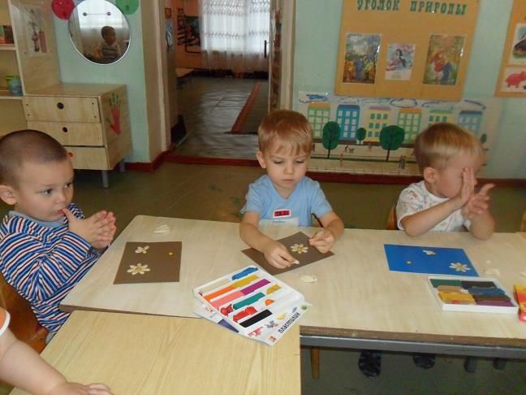
Белая ромашка лепестки - вразлёт, Мчусь с тобой в ладони, словно вертолёт. Лепестки – пропеллер, я чуть-чуть лечу. Я ромашку маме, подарить хочу!

